Slide 1
RNN & LSTM
2020.07.17
심아름

Slide 2
RNN(Recurrent Neural Network)
Sequence Data를 학습하여 Classification 또는 Prediction을 수행하는 supervised learning
루프를 통해 과거의 데이터가 미래에 영향을 주는 구조
각 layer마다 parameter 공유하면서
hidden layer는 일종의 메모리 역할
자연어 처리에 많이 쓰임
Notes:
RNN이란 ?
순차적인 데이터(Sequence Data)를 학습하여 Classification 또는 Prediction을 수행
• RNN은 각 layer마다 Parameter들을 공유함(기존 DNN의 경우 각 layer의 Parameter들이 독립적)
• 현재의 출력 결과는 이전의 Time Step의 결과에 영향을 받음, Hidden layer는 일종의 메모리 역할!
출력을 다시 입력 받는 부분이 존재
시간에 따라 진행되는 걸 펼치면, 타입 스텝 별로 입력과 출력이 존재
매 타임마다 입력벡터 x와, 이전 타임 스텝의 출력 벡터y를 입력 받음
연속적인 데이터를 처리하는데 적합
가중치를 시퀀스의 모든 요소마다 적용하고, 출력결과는 이전의 결과에 영향을 받음
자연어 처리에 많이 쓰임

Slide 3

RNN의 기본 구조
Notes:
RNN이란 ?
순차적인 데이터(Sequence Data)를 학습하여 Classification 또는 Prediction을 수행
• RNN은 각 layer마다 Parameter들을 공유함(기존 DNN의 경우 각 layer의 Parameter들이 독립적)
• 현재의 출력 결과는 이전의 Time Step의 결과에 영향을 받음, Hidden layer는 일종의 메모리 역할!
출력을 다시 입력 받는 부분이 존재
시간에 따라 진행되는 걸 펼치면, 타입 스텝 별로 입력과 출력이 존재
매 타임마다 입력벡터 x와, 이전 타임 스텝의 출력 벡터y를 입력 받음

Slide 4
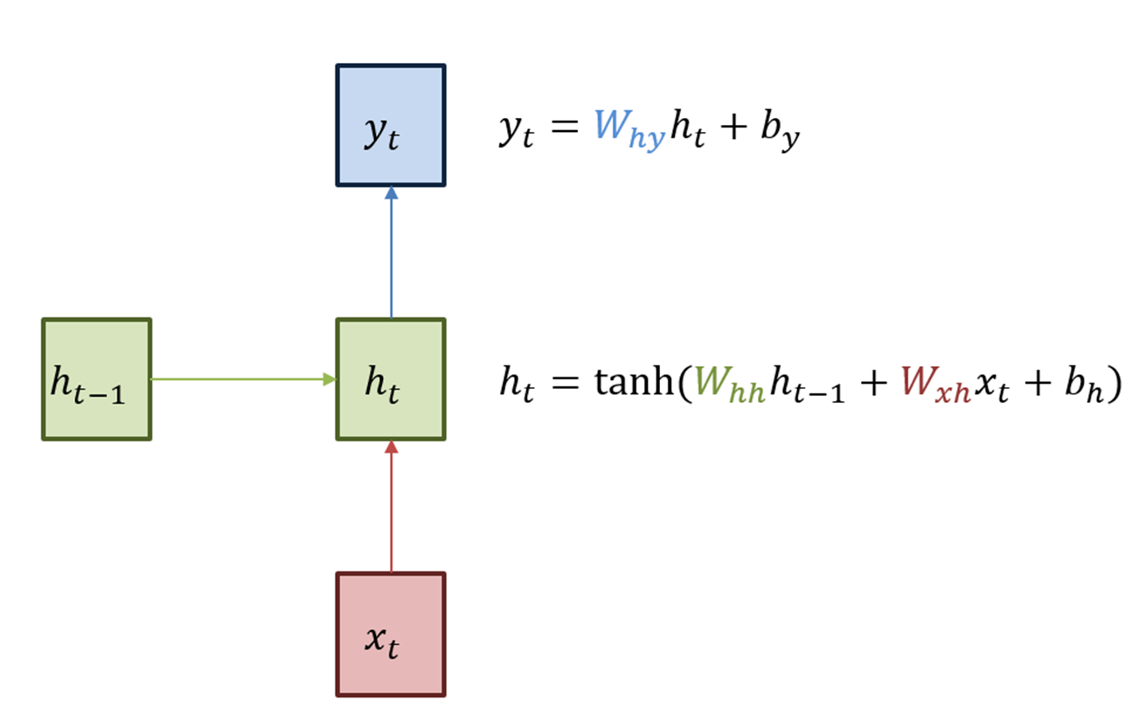
RNN의 기본 구조
W_{hy}
W_{hh}
W_{xh}
** The same function and the same set of parameters are used at every time step.
Notes:
입력 벡터를 위한 가중치 wx와 이전 타임 스템의 출력을 위한 가중치 wy가 두 개 존재,
X_{t} : input 벡터, 행벡터 h_{t} : 시점 t의 hidden state, 행벡터
W_{x} (W_{xh}) W_{h} (W_{hh}) W_{y} (W_{hy})
b_{h} : 편향

Slide 5
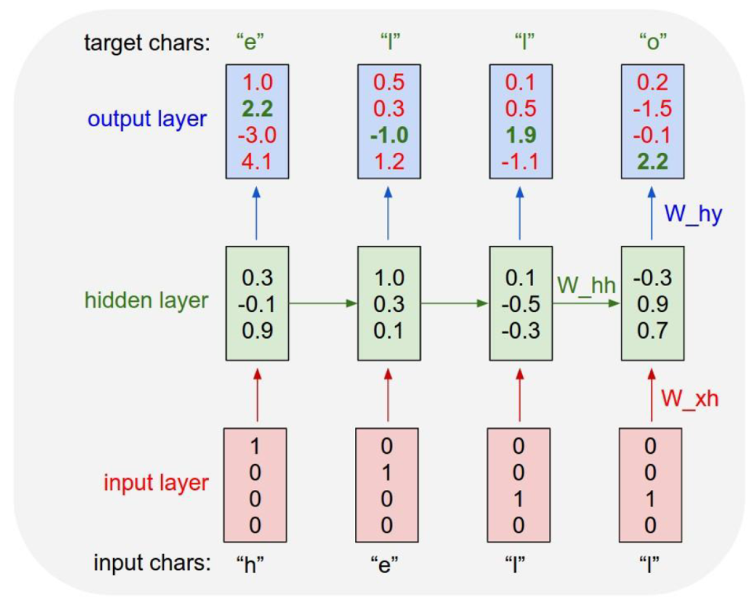
RNN 동작
Example training sequence
: hello
Char. Dictionary
: { h, e, l, o }
Notes:
Example training sequence : hello.

Slide 6

RNN 적용
Sentiment Classification
seq of words
→ sentiment
Image Captioning
Image
→ seq of words
Machine Translation
seq of words
→ seq of word
Video classification on frame level
Notes:
Image -> sequence of word : <사진 설명 붙이기 : 사진 → 단어들>
sequence of word -> sentiment : <감정 분석 : 단어들 → 감정>
Machine Translation : seq of words -> seq of words : <번역 : 단어들 → 단어들>
Video classification on frame level

Slide 7
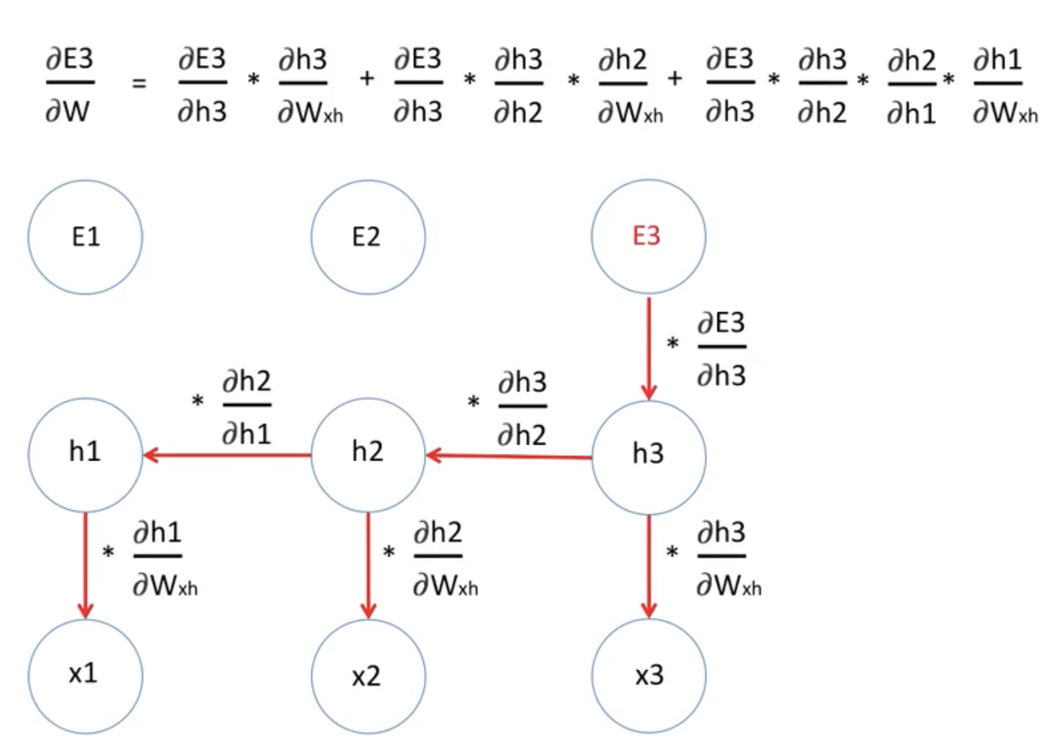
BPTT(Backpropagation Through Time)
Notes:
BPTT
• 그래프에서 화살표 역방향
• 출력의 오차 정보를 담은 미분값(gradient)을 전달
• 순차적으로 망 내 매개변수를 갱신하는 알고리즘
파라피터들이 매 시간 스텝마다 공유되기 때문에, BPTT 사용
따라서, Gradient 계산은 현재 시간 단계뿐 아니라 이전 시간의 단계 또한 고려해야함

Slide 8
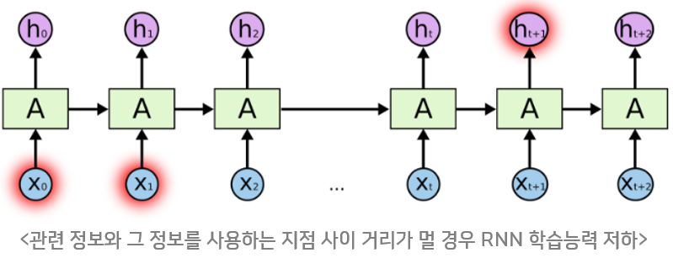
RNN 문제점
Gradient Vanishing Problem
Gradient Exploding Problem

Slide 9
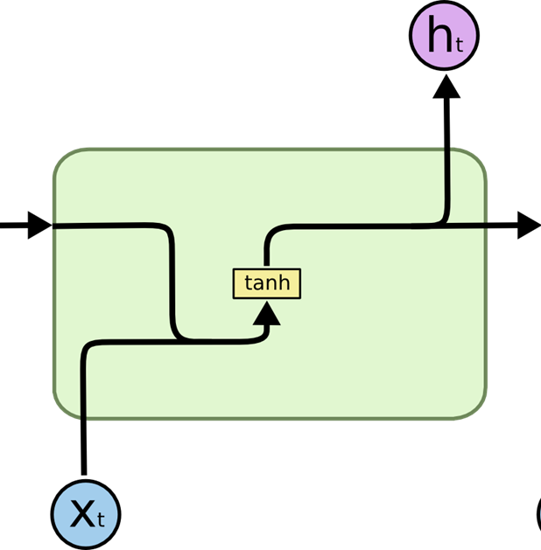

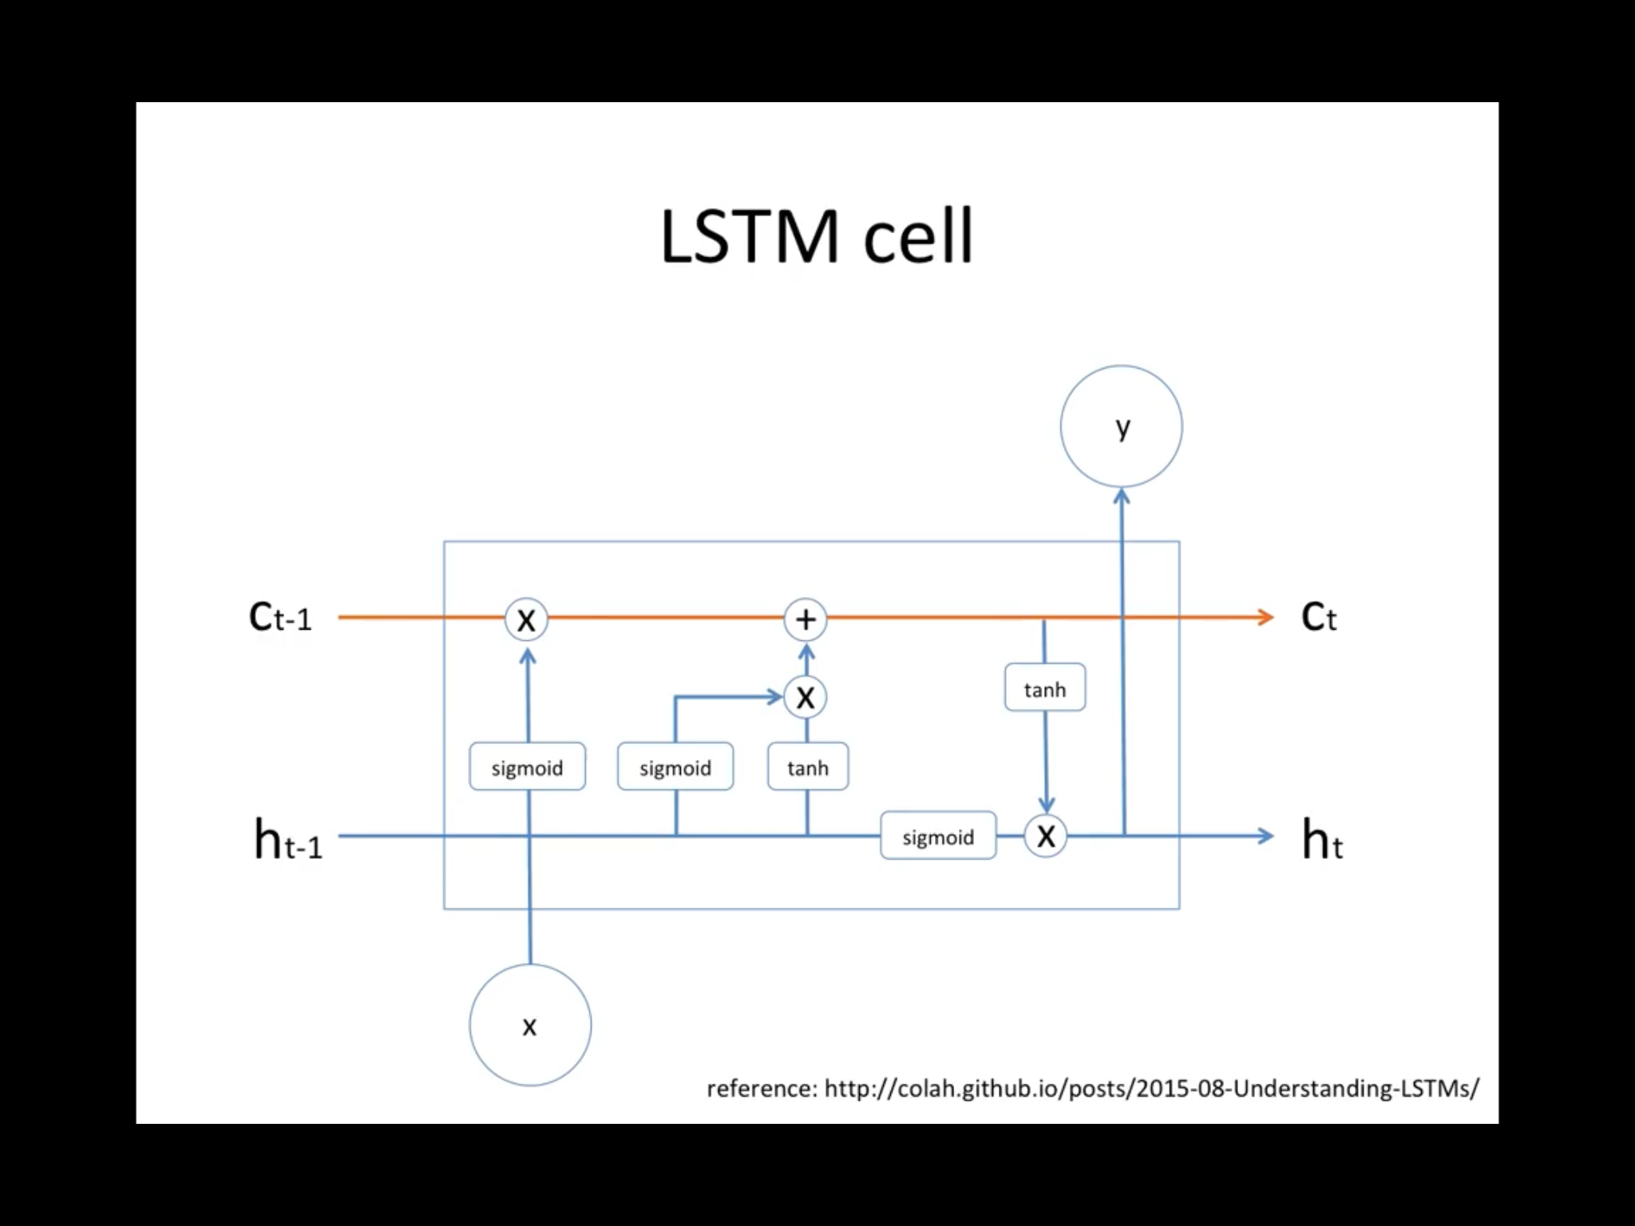
LSTM (Long Short Term Memory)
RNN
LSTM
Notes:
RNN : 시간이 지나면 이전 입력값을 잊어버림.
LSTM : 이전 입력값의 정보가 계속 다음 상태 메모리에 반영되기 때문에 시간이 지나도 이전 입력값을 잊어버리지 않음
Hidden state의 계산방식이 다른 RNN
• 입력, 기억, 출력의 정도를 조절하는 세 개의 게이트(Gate)로 구성
sigmoid 활성화 함수를 통해 컨트롤
• 기본 RNN과 달리, 내부에 Cell이 추가되어 있음

Slide 10
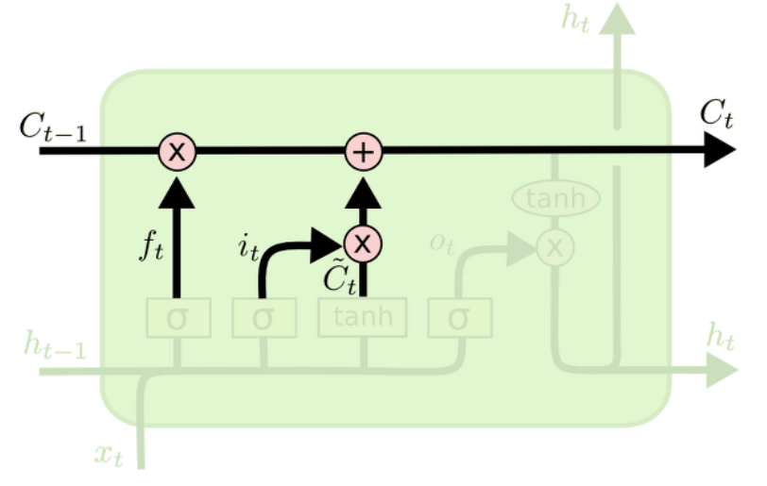
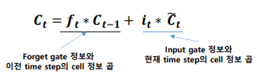
LSTM Cell
Update Cell state
Forget, input gate와 이전 time step cell 정보를 계산하여
현재 time step의 cell state 업데이트
Cell의 값을 반영하기 위해 sum 사용
이를 통해 vanishing / exploding 문제 완화
Notes:
• Input Gate : 현재 메모리에 새로운 정보를 반영할지 결정
• Forget Gate : 이전 상태 정보를 현재 메모리에 반영할지 결정
• Output Gate : 갱신된 메모리의 출력값 제어
Update Cell state
Forget, input gate와 이전 time step cell 정보를 계산하여
• 현재 time step의 cell state 업데이트
𝑪_{𝒕} = 𝒇_{𝒕} ∗ 𝑪_{𝒕−𝟏} + 𝒊_{𝒕} ∗ 𝑪_{𝒕}

Slide 11
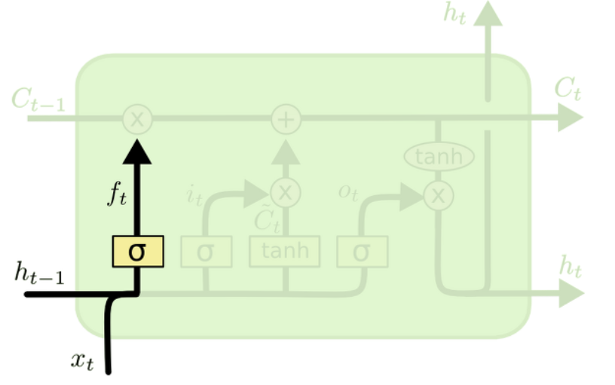
LSTM – Forget gate (reset, keep gate)
이전 상태 정보를 현재 메모리에 반영할지 결정
1이면 바로 전 time의 memory를 유지
0이면 reset
𝒇_{𝒕} = 𝝈(𝑾_{𝒙𝒇}𝒙_{𝒕} + 𝑾_{𝒉𝒇}𝒉_{𝒕−𝟏} + 𝒃_{𝒇})
Notes:
첫번째 단계로써, 어떠한 정보를 반영 할지에 대한 결정을 하는 게이트
H와 x를 입력값으로 받아, sigmoid 활성화 함수를 통해 0,1 사이의 값을 출력
1

Slide 12
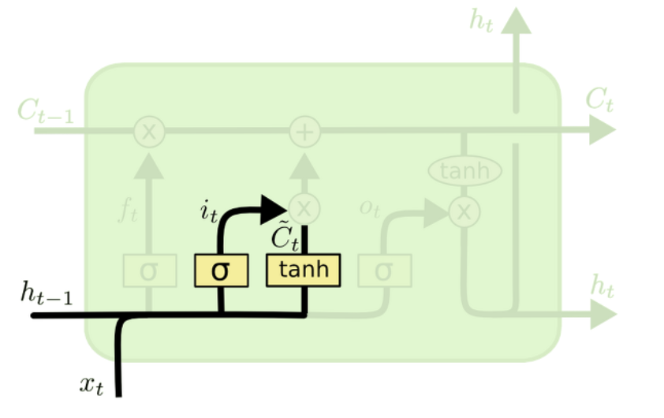
LSTM – Input gate (write)
현재 메모리에 새로운 정보를 반영할지 결정
1이면 입력 𝑥_{𝑡}가 들어올 수 있도록 허용(open)
0이면 block(close)
Input Gate Layer
𝒊_{𝒕} = 𝝈(𝑾_{𝒙𝒊}𝒙_{𝒕} + 𝑾_{𝒉𝒊}𝒉_{𝒕−𝟏} + 𝒃_{𝒇})
New contribution to cell state
𝑪_{𝒕} = 𝒕𝒂𝒏𝒉(𝑾_{𝒙𝒄}𝒙_{𝒕} + 𝑾_{𝒉𝒄}𝒉_{𝒕−𝟏} + 𝒃_{𝒇})
Notes:
시그모이드 : [0,1] 강도
하이퍼블릭탄젠트 : [-1,1] 방향
새로운 정보가 cell state에 저장될지 결정하는 게이트
Input gate에는 input / update 두개의 레이어가 존재
input gate는 sigmoid로 구성되어, 어떤 값을 업데이트 할지 결정
Update gate는 tanh으로 구성되어 cell state에 더해질 값들을 만드는 레이어

Slide 13
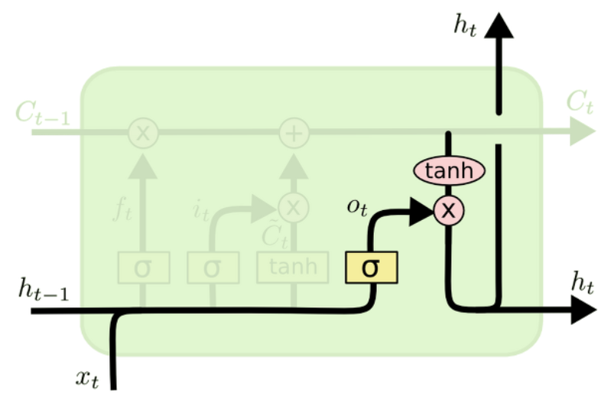
LSTM – Output gate (write)
갱신된 메모리의 출력 값 제어
1이면 의미 있는 결과 output (open)
0이면 해당 연산 출력을 안함 (close)
Input Gate Layer
𝒐_{𝒕} = 𝝈(𝑾_{𝒙𝒐}𝒙_{𝒕} + 𝑾_{𝒉𝒐}𝒉_{𝒕−𝟏} + 𝒃_{𝒐})
New contribution to cell state
𝒉_{𝒕} = 𝒐_{𝒕} ⊙ 𝒕𝒂𝒏𝒉(𝒄_{𝒕})

Slide 14
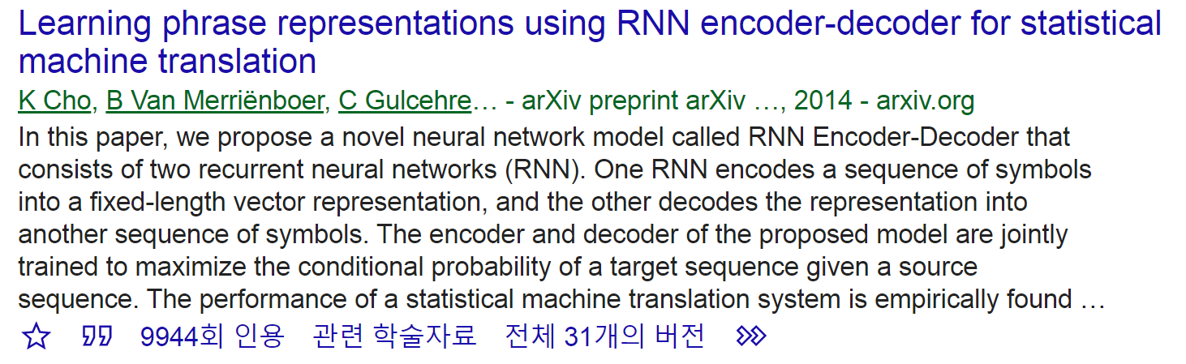
seq2seq
GRU
Notes:
LSTM의 대안으로 떠오른 Gated Recurrent Unit (GRU)의 도입
기계 번역 Neural Machine Translation (NMT) 분야에서 널리 쓰이고 있는 sequence-to-sequence (seq2seq) 모델의 제안

Slide 15
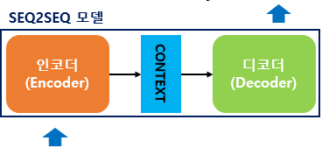
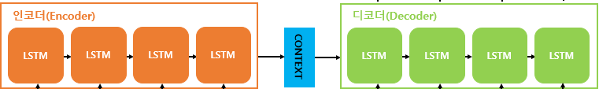
seq2seq (RNN Encoder-Decoder)
Notes:
RNN을 활용하여 다양한 길이의 문장 구절 학습
RNN Encoder - Decoder 제안
RNN encoder : 가변 길이의 문장을 단어 단위로 쪼개어 고정 길이의 벡터로 mapping합니다.
RNN decoder : 인코딩된 벡터를 하나의 단어씩 디코딩하여 다시 하나의 문장으로 만듭니다.

Slide 16
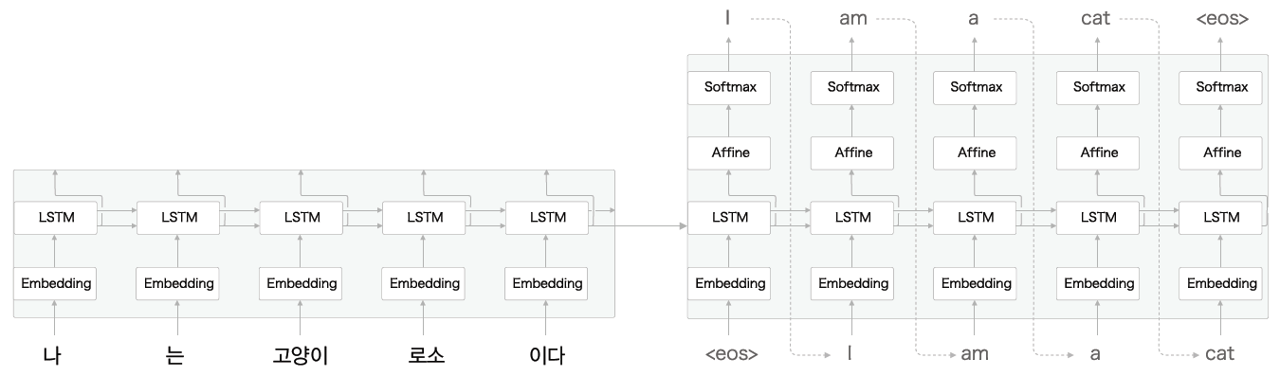
seq2seq - Language Translation

Slide 17
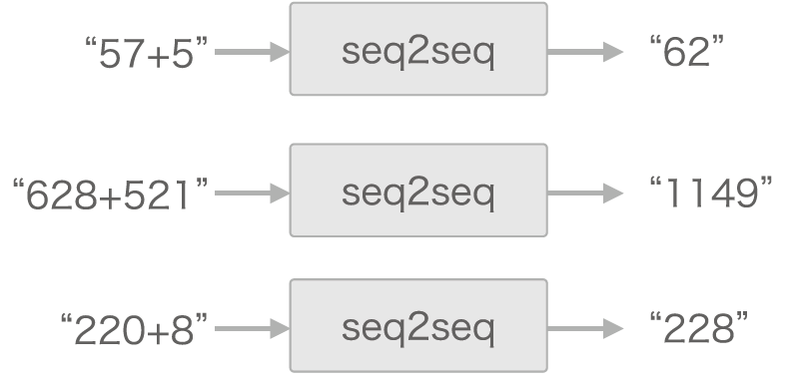
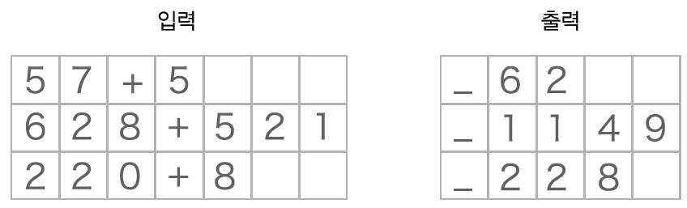
seq2seq - Add

Slide 18
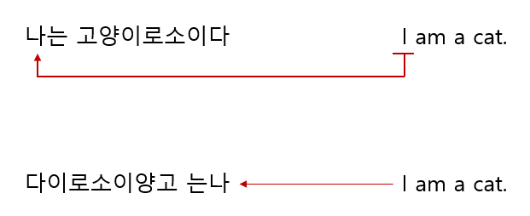
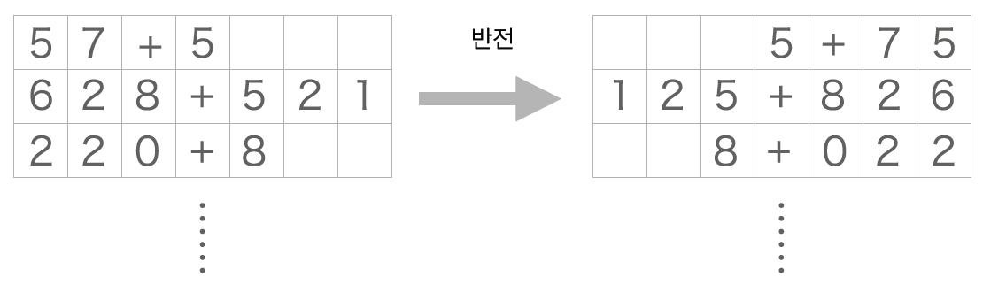
seq2seq - reversing
Notes:
여기서 입력문을 반전시키면, 즉 "이다 로소 고양이 는" 순으로 바꾸면 어떻게 될까요? 이제 '나'와 'I'는 바로 옆이 되었으니 기울기가 직접 전해진다. 이처럼 입력 문장의 첫 부분에서는 반전 덕분에 대응하는 변환 후 단어와 가까우므로 (그런 경우가 많아지므로), 기울기가 더 잘 전해져서 학습 효율이 좋아진다고 생각할 수 있다. 다만, 입력 데이터를 반전해도 단어 사이의 평균적인 거리는 그대로이다.

Slide 19
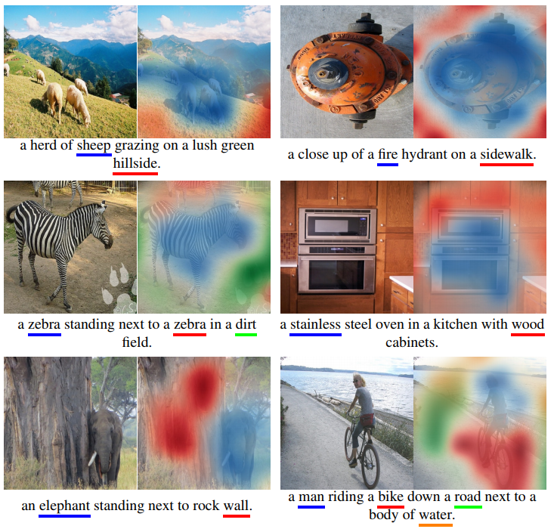
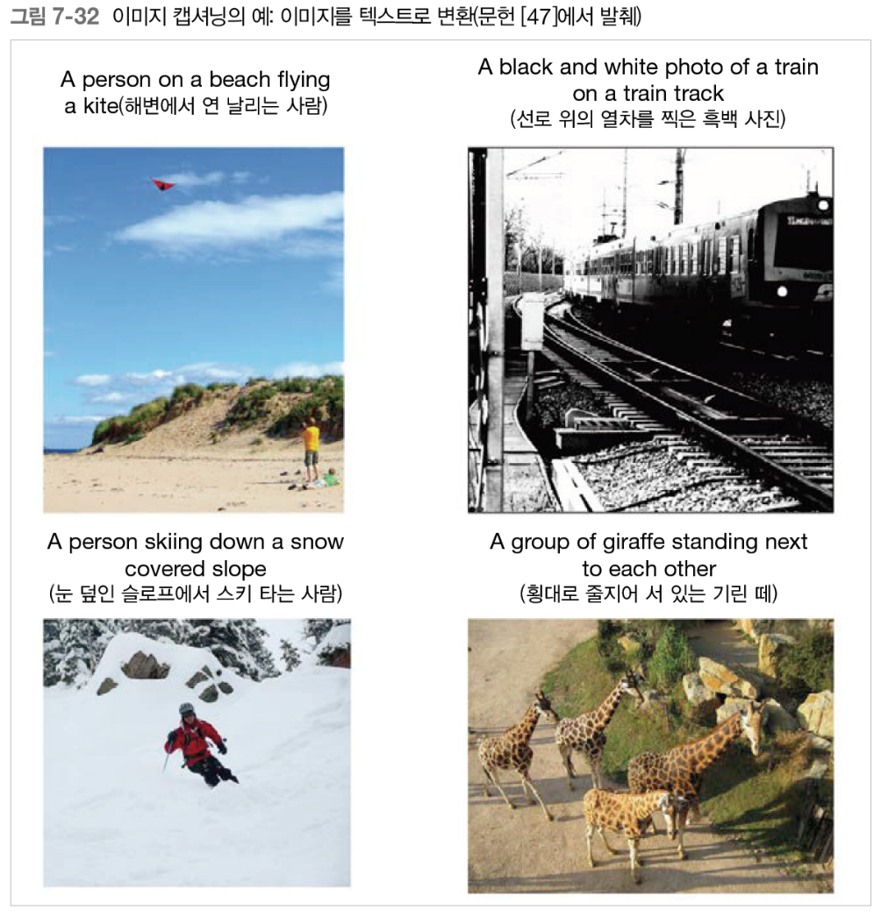
seq2seq - Image Captioning

Slide 20
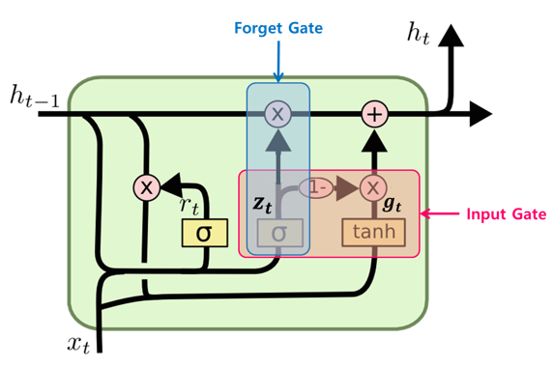
GRU(Gated Recurrent Unit)
LSTM 셀의 간소화된 버전
파라미터 수가 적음
학습 시간이 더 짧게 걸리고
보다 적은 데이터로도 학습이 가능

Slide 21
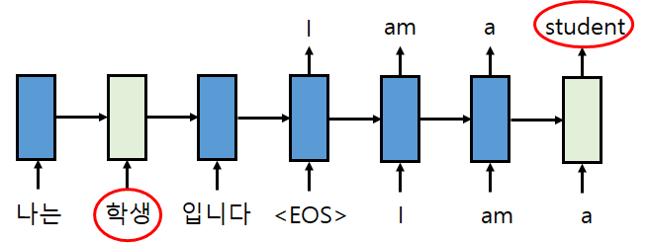
seq2seq + Attention

Slide 22
Thank you

Slide 23
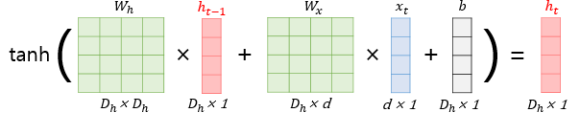
RNN 계산
x_{t} : 대부분의 경우에서 단어 벡터 (벡터의 차원을 d)
D_{h} : 은닉 상태의 크기
x_{t} : (d×1) W_{x} : (D_{h}×d) W_{h} : (D_{h}×D_{h}) h_{t−1} : (D_{h}×1) b : (D_{h}×1)
Notes:
은닉층 : ht=tanh(Wxxt+Whht−1+b)ht=tanh(Wxxt+Whht−1+b) 출력층 : yt=f(Wyht+b)yt=f(Wyht+b)
단, ff는 비선형 활성화 함수 중 하나.

Slide 24
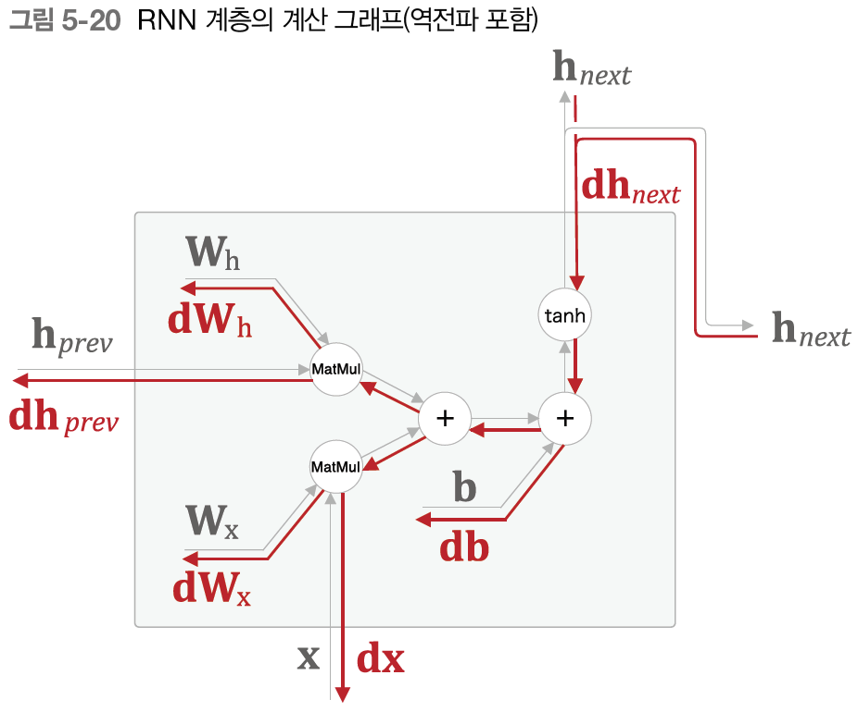
BPTT(Backpropagation Through Time)

Slide 25
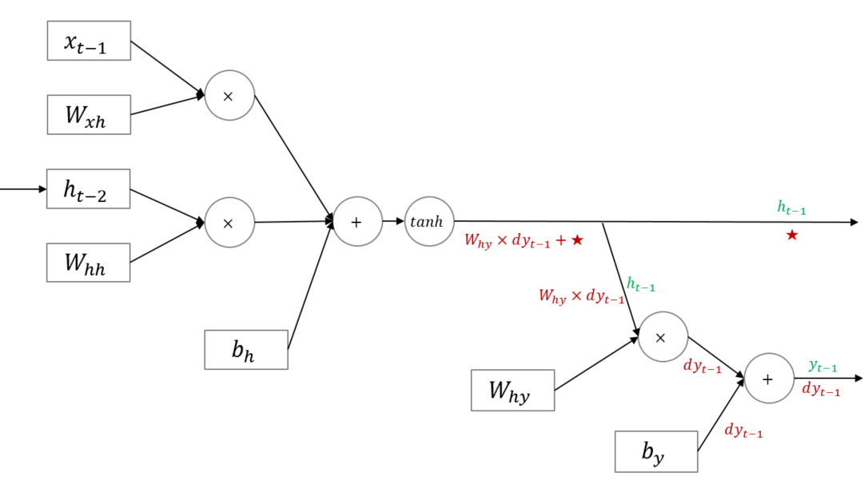
BPTT(Backpropagation Through Time)

Slide 26
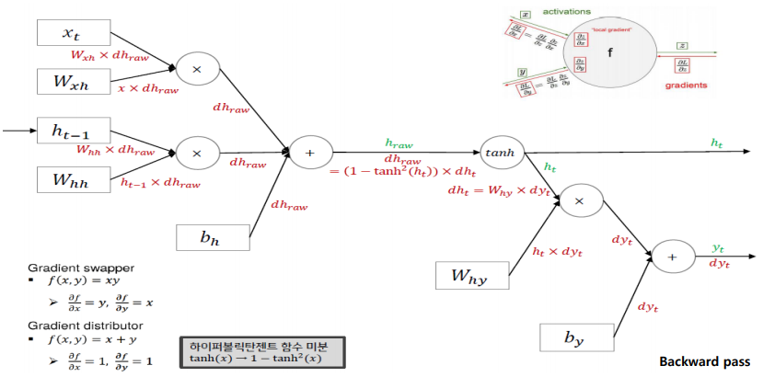
BPTT(Backpropagation Through Time)

Slide 27
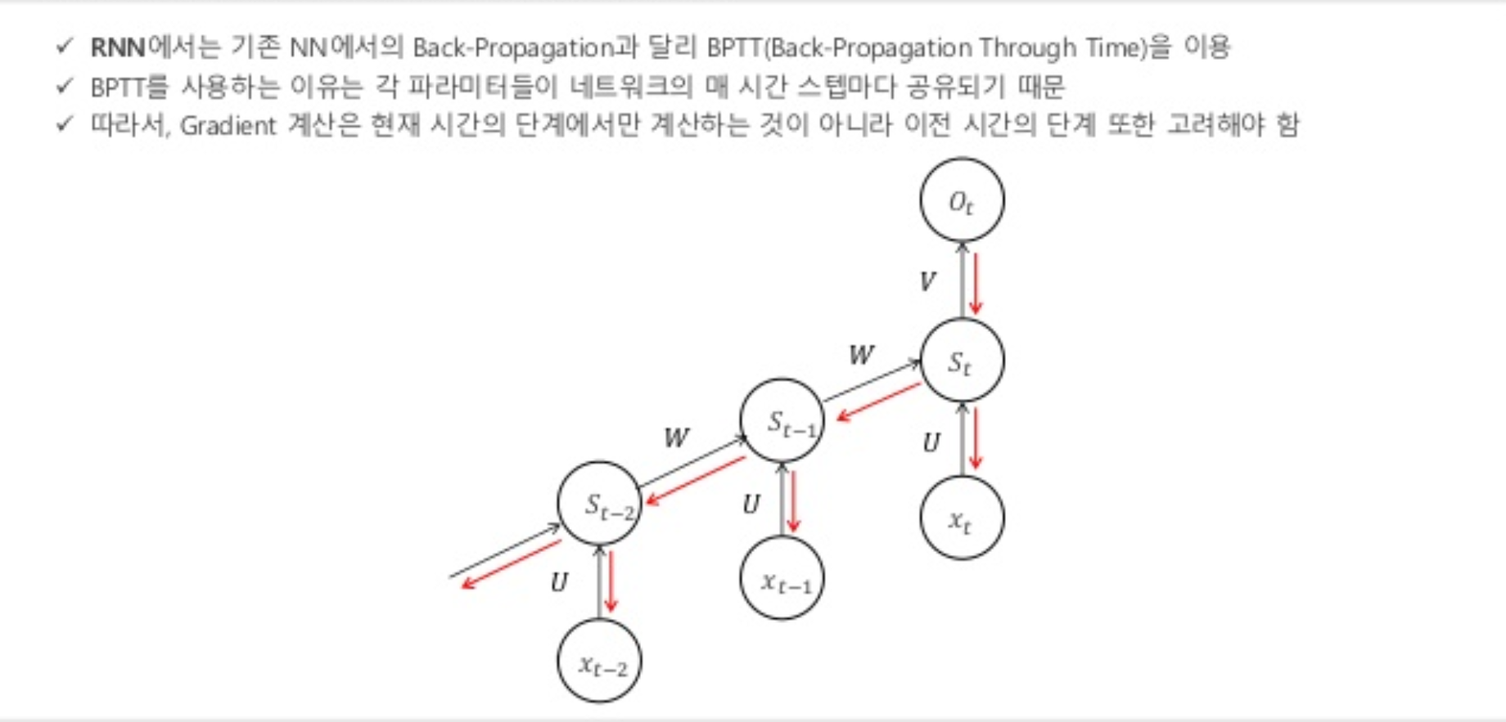
BPTT(Backpropagation Through Time)

Slide 28
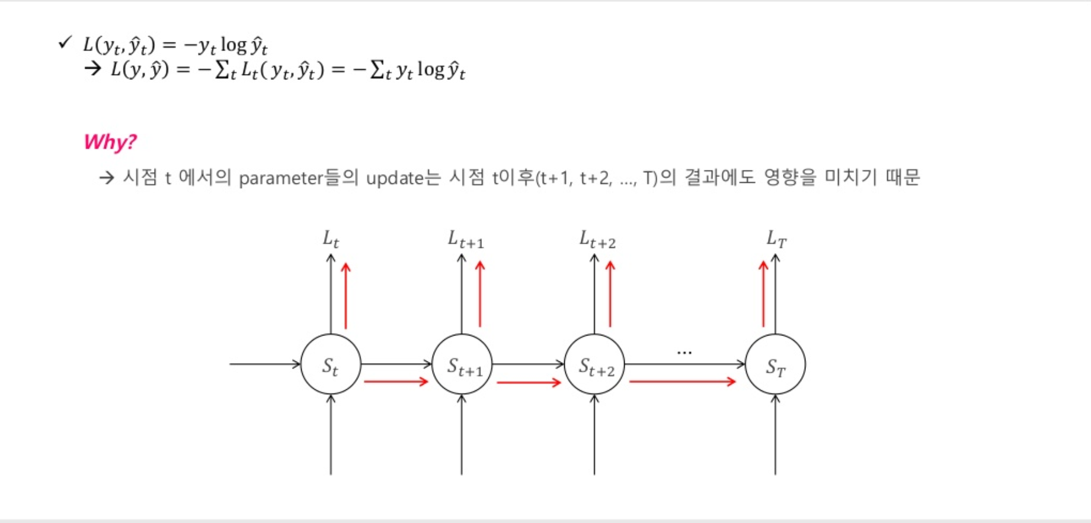
BPTT(Backpropagation Through Time)

Slide 29
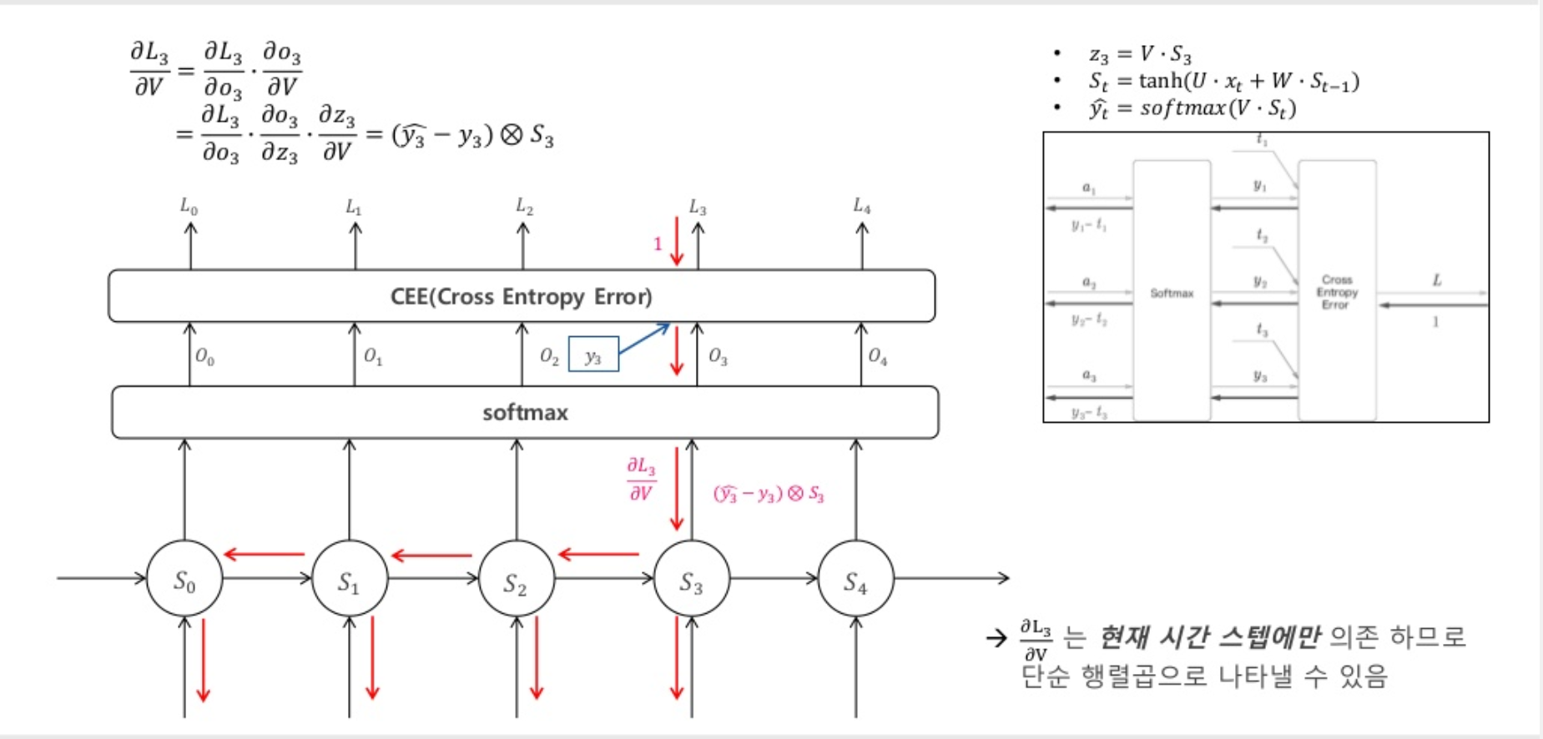
BPTT(Backpropagation Through Time)

Slide 30
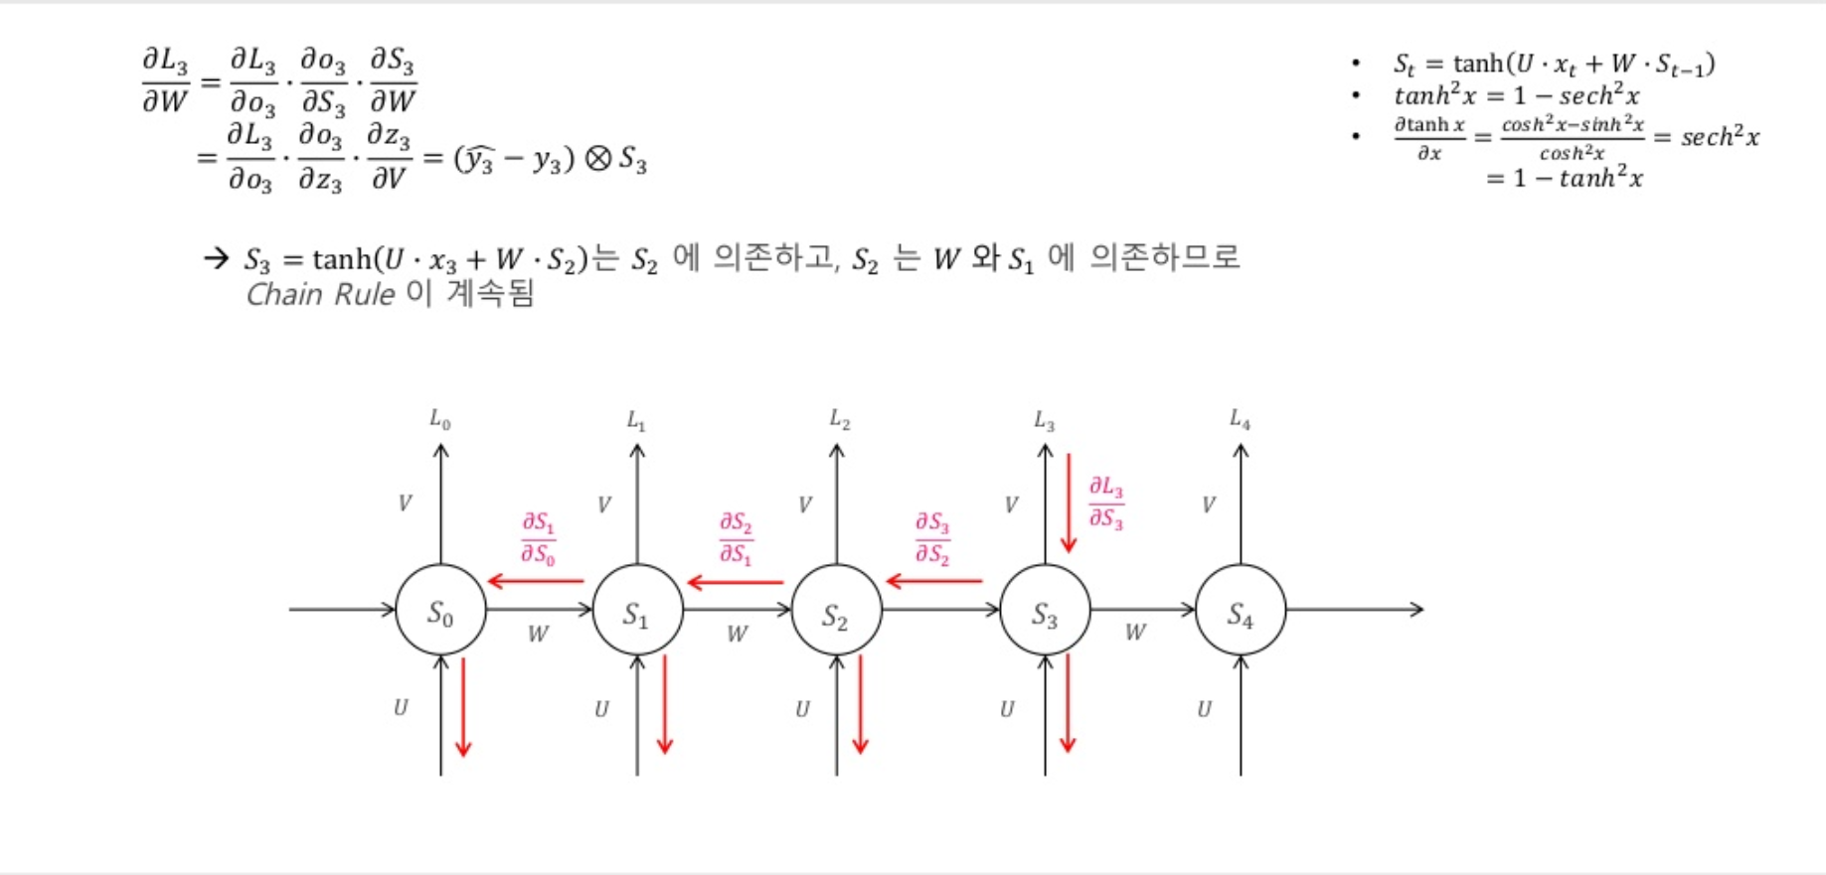
BPTT(Backpropagation Through Time)

Slide 31
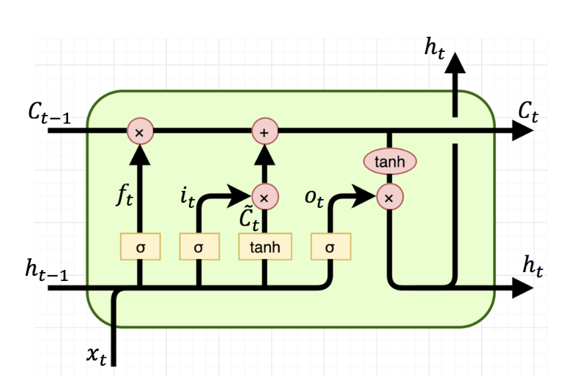
LSTM의 기본구조

